Slide 1
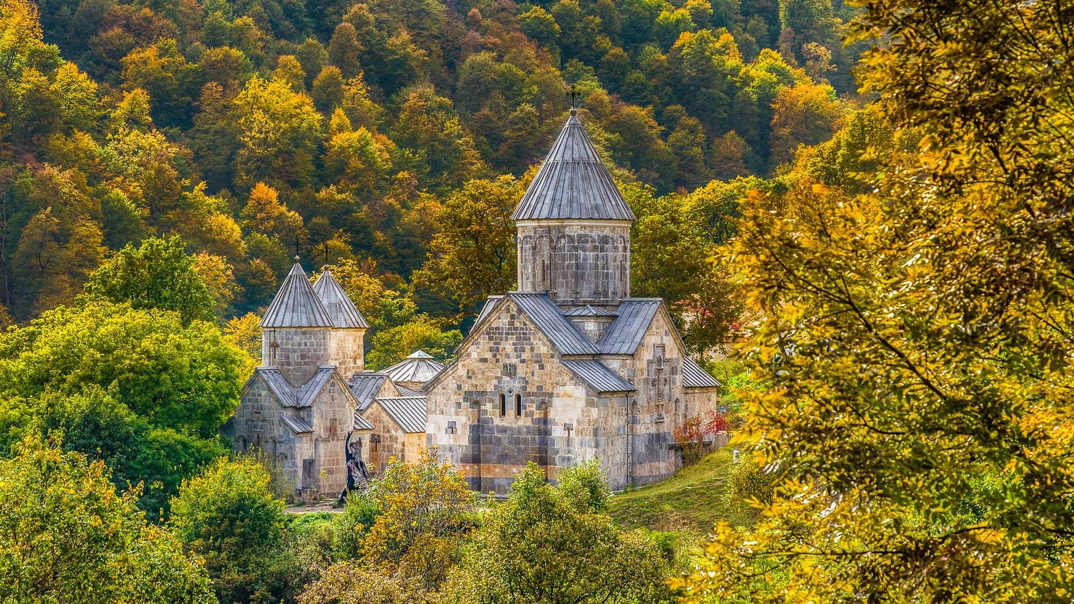

数字图像处理
Digital Image Processing
第3章 - 灰度变换与空间滤波
南京信息工程大学
Nanjing University of Information Science and Technology

Slide 2
目录
Contents
图像增强
灰度变换函数
直方图处理

Slide 3
图像增强
Image Enhancement
目标：对图像的突出感兴趣的特征或者抑制不需要的特征，使图像处理更适合特定的应用。
处理：噪声去除、边缘增强、对比度提高、亮度增加等。
图像增强是一个主观过程，不存在通用的数学模型。
Notes:
应用：显示、打印、印刷、识别、分析等。
噪声去除、边缘增强、对比度提高、亮度增加、改善颜色效果、改善灰度层次等。
— 通常与改善视觉效果一致。
当以人类视觉解释为目的时，依据观察者的主观判断作为图像质量评价标准；
当以机器识别为目的时，依据是否有助于机器识别作为图像质量评价标准。

Slide 4

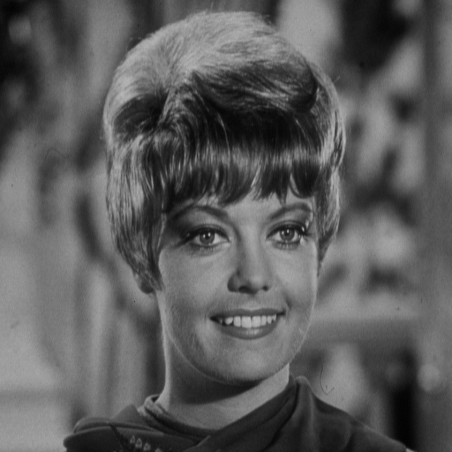
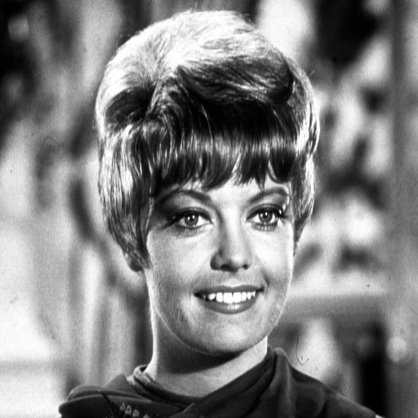
图像增强示例
Image Enhancement Examples
对比度增强

Slide 5
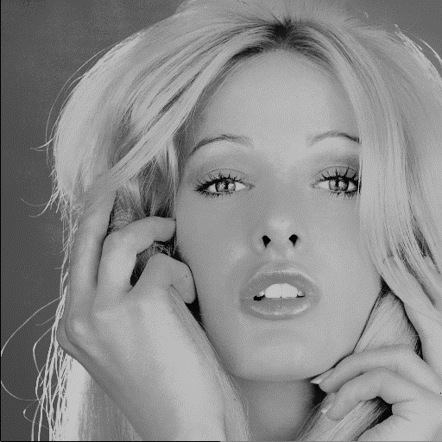
图像增强示例
Image Enhancement Examples
平滑

Slide 6
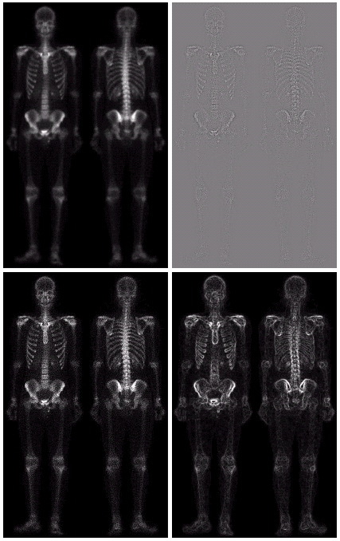
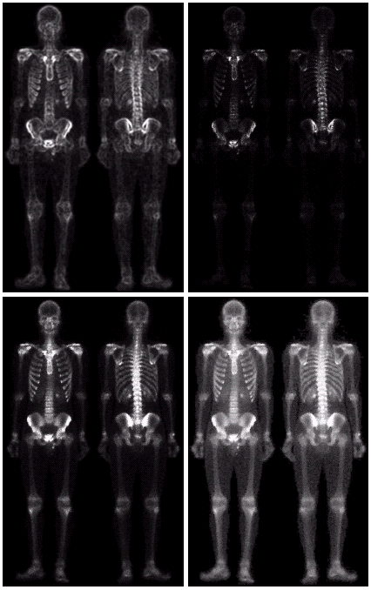
图像增强示例
Image Enhancement Examples
锐化

Slide 7
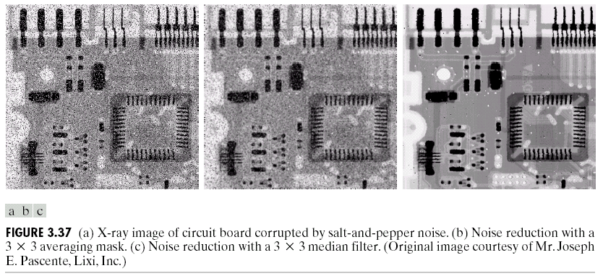
图像增强示例
Image Enhancement Examples
去噪

Slide 8


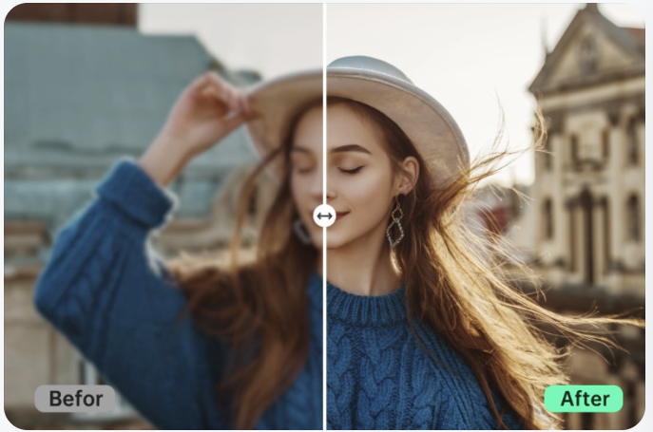
图像增强示例
Image Enhancement Examples

Slide 9
图像增强技术
Background
图像的空间域
图像中像素的平面
空间域技术是对像素直接操作
图像的频率域（第4章）
对图像的傅立叶变换进行操作
Notes:
在之前的学习过程中，我们已经知道

Slide 10
图像增强技术分类
Image Enhancement Techniques
图像增强
空域增强
频域增强
点处理
邻域处理
高通
低通
带通
（带阻）
灰度级变换
直方图处理
算术运算
空域滤波
单幅图像
多幅图像
平滑处理
锐化处理

Slide 11
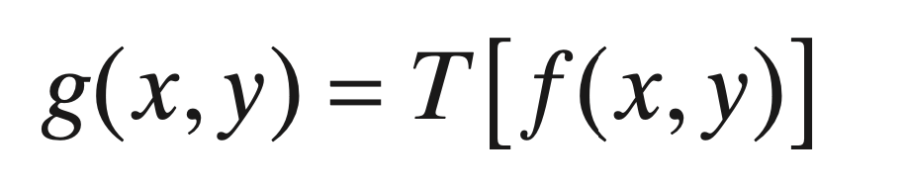
空间域图像增强
Image Enhancement in Spatial Spaces
图像在空间域处理方法
点处理：灰度变换，直方图处理
在图像的单个像素上操作
主要以对比度和阈值处理为目的
邻域处理：空间滤波
针对一个像素的邻域来进行处理
Notes:
而在本节课中，我们主要学习的是灰度变换的处理方法

Slide 12
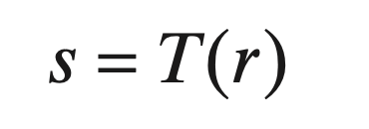
灰度变换
Intensity Transformation
灰度变换
其中，r是图像在(x,y)处的灰度级
s是图像在(x,y)处变换后的灰度级
Notes:
由于灰度变换函数只对单个像素进行操作，所以算子

Slide 13
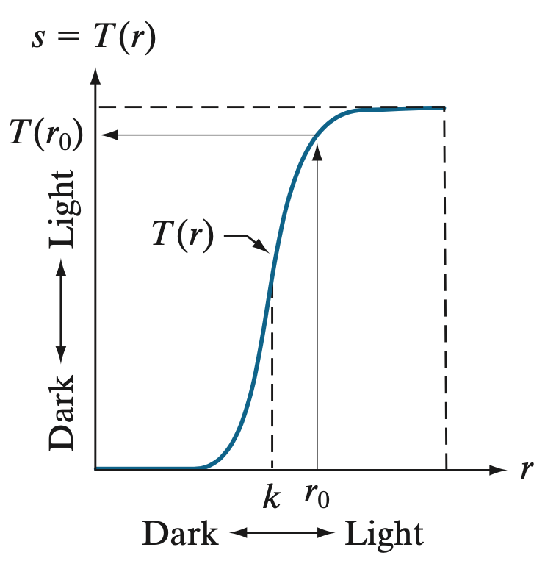

灰度变换
Intensity Transformation
灰度变换函数
对比拉伸函数
Notes:
横坐标r是像素原来的灰度级，纵坐标T(r)是像素变换后的灰度级，对比拉伸函数 （左下角：）在灰度级为k以下，较暗的像素拉的更暗，（右上角）把较亮的像素拉的更亮。photoshop打开一下

Slide 14

灰度变换
Intensity Transformation
灰度变换函数
暗的部分更暗
亮的部分更亮
对比拉伸函数

Slide 15
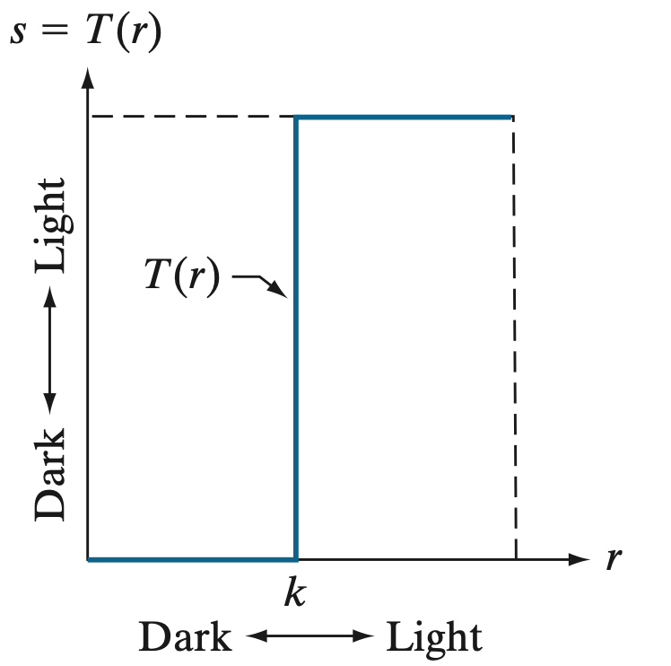

灰度变换
Intensity Transformation
灰度变换函数
非黑即白
阈值处理函数

Slide 16
数字图像处理
Digital Image Processing
一些基本的灰度变换函数

Slide 17
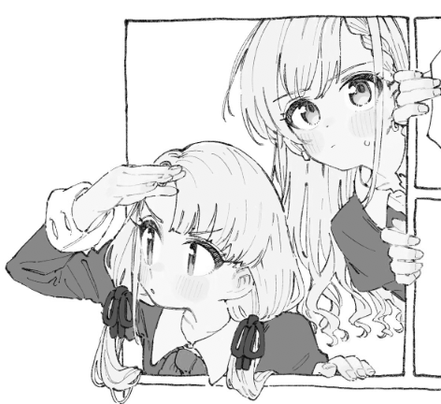
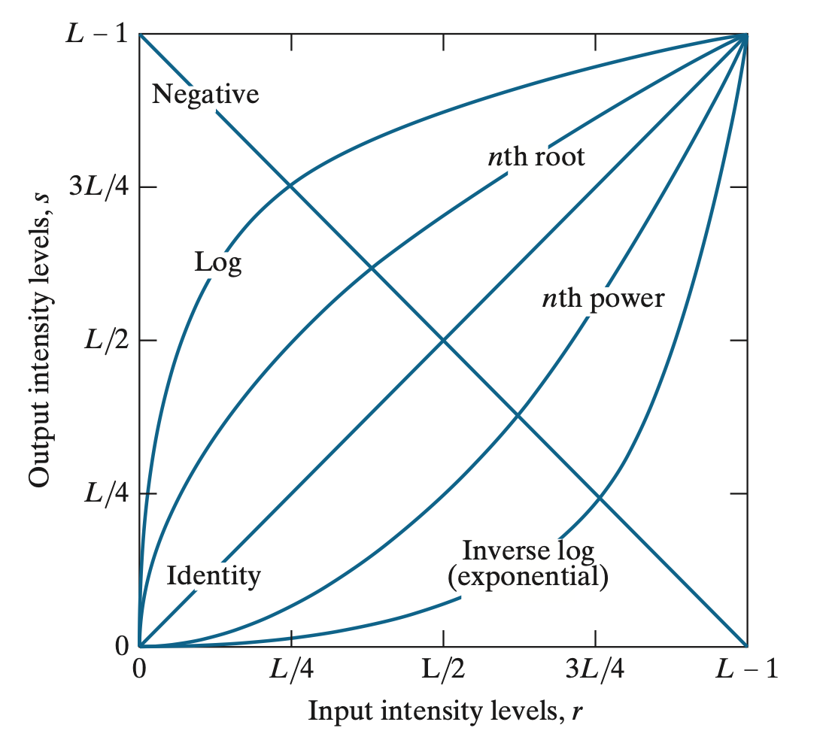
灰度变换
Intensity Transformation
恒等变换
s = r

Slide 18
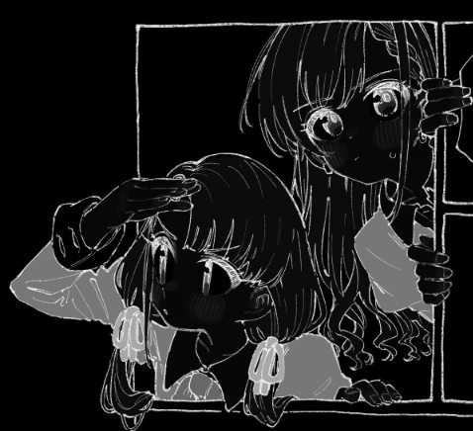
灰度变换
Intensity Transformation
图像反转
s = L-1-r

Slide 19
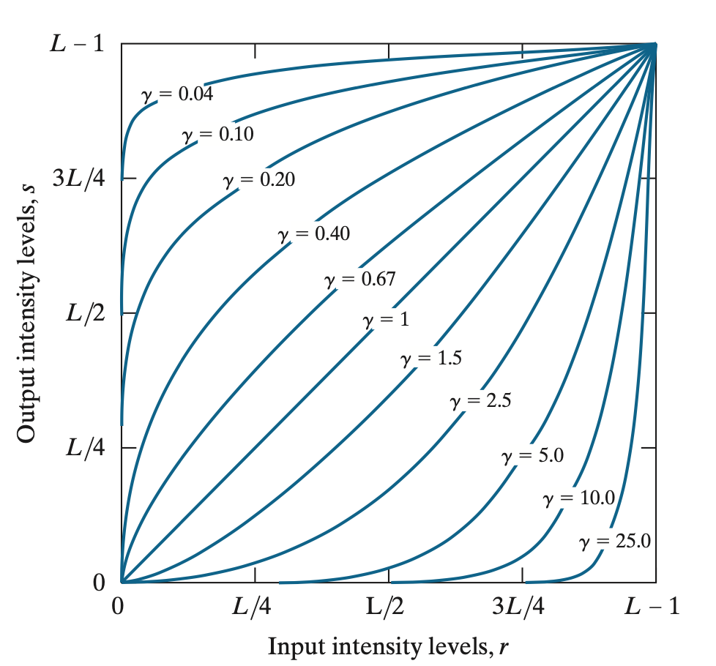
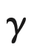
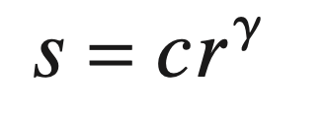
灰度变换
Intensity Transformation
幂律（伽马）变换
当 < 1时（s、r归一化）：
画面变亮
增大灰度动态范围
增强暗部细节
当 > 1时：
画面变暗
增强亮部细节

Slide 20
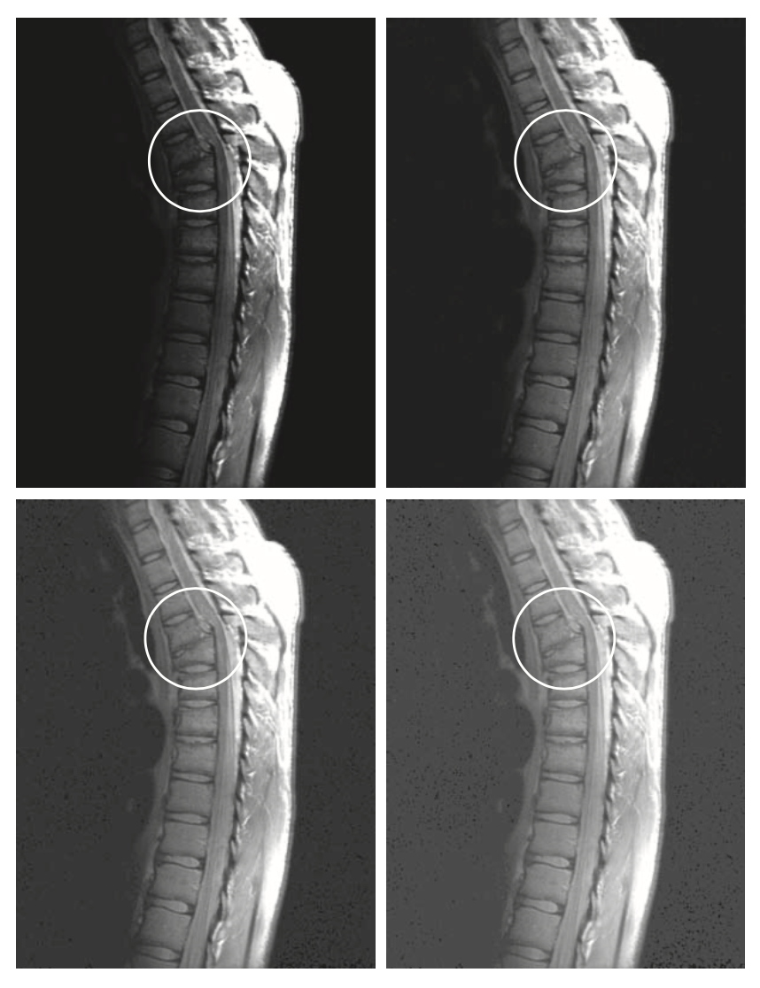
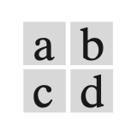
灰度变换
Intensity Transformation
幂律（伽马）变换
原始图像
c = 1, γ = 0.6
c = 1, γ = 0.4 (最佳)
c = 1, γ = 0.3
Notes:
图3.8

Slide 21
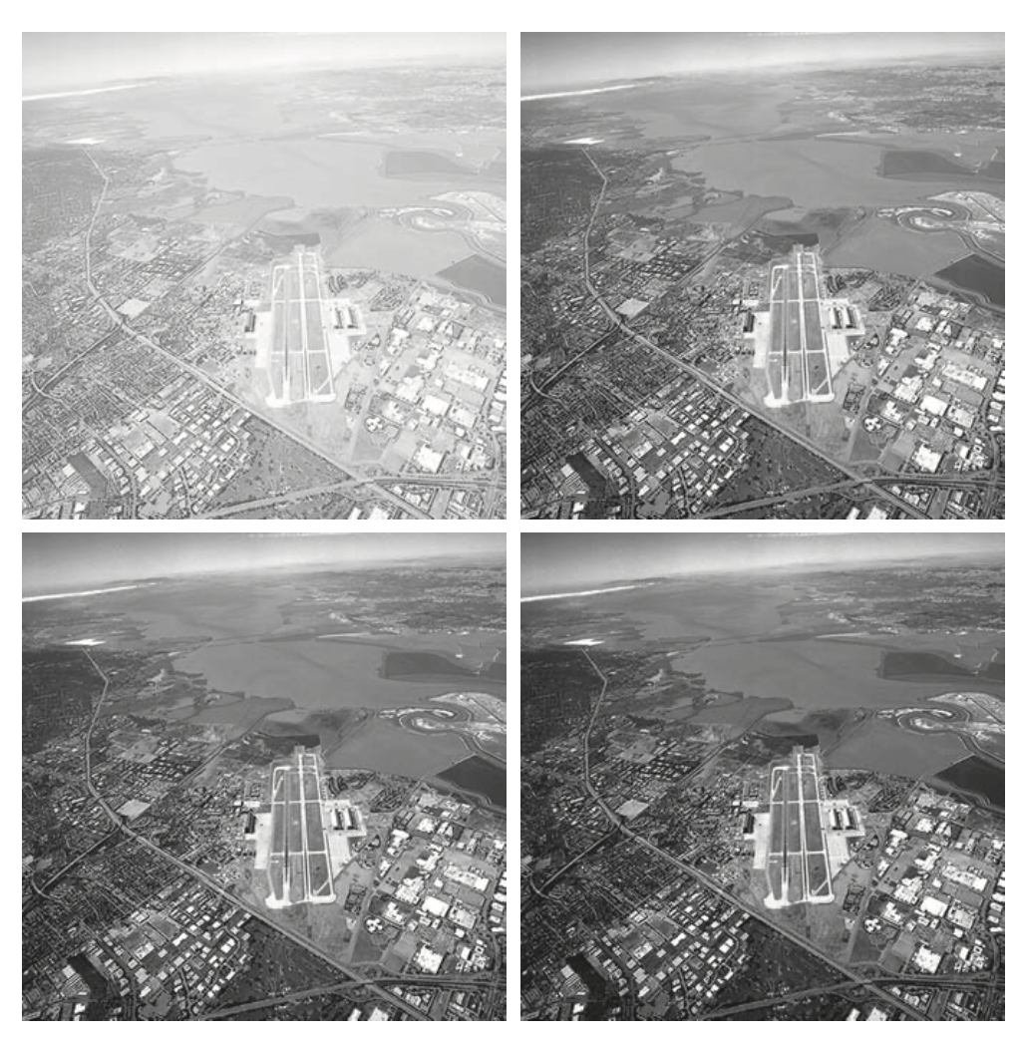
灰度变换
Intensity Transformation
幂律（伽马）变换
原始图像
c = 1, γ = 3
c = 1, γ = 4 (最佳)
c = 1, γ = 5
Notes:
图3.9

Slide 22

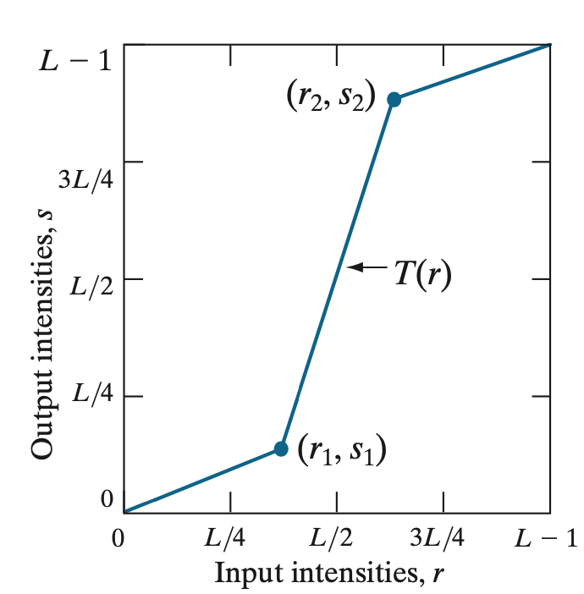
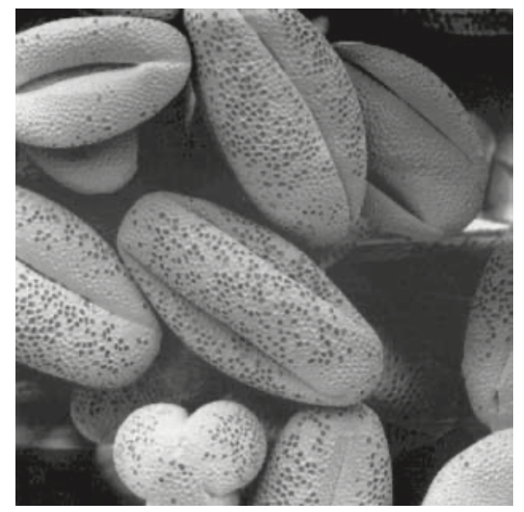
灰度变换
Intensity Transformation
分段线性变换
对比拉伸函数
Notes:
图3.10c 突出对比度，参见本子

Slide 23
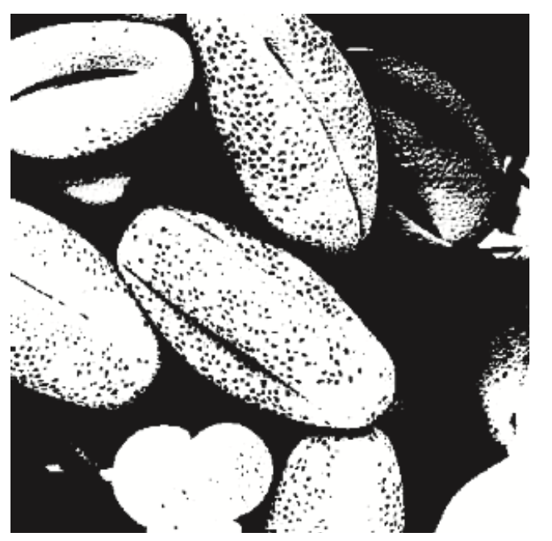
灰度变换
Intensity Transformation
分段线性变换
对比拉伸函数
Notes:
图3.10d

Slide 24
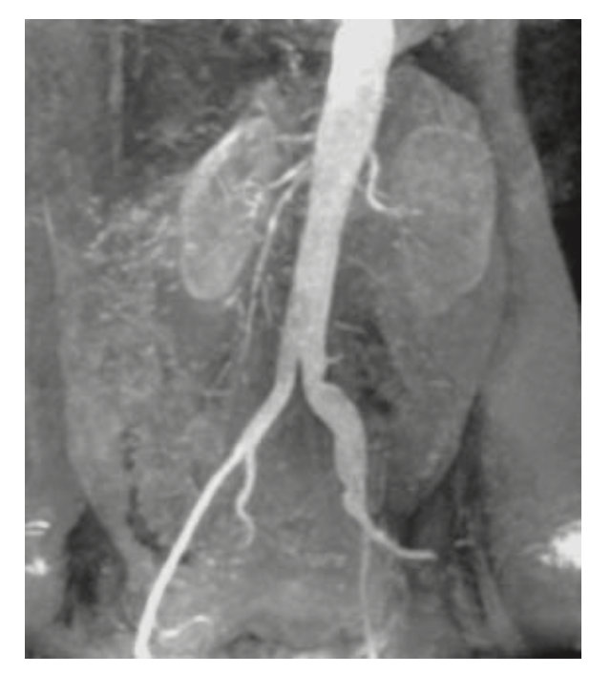
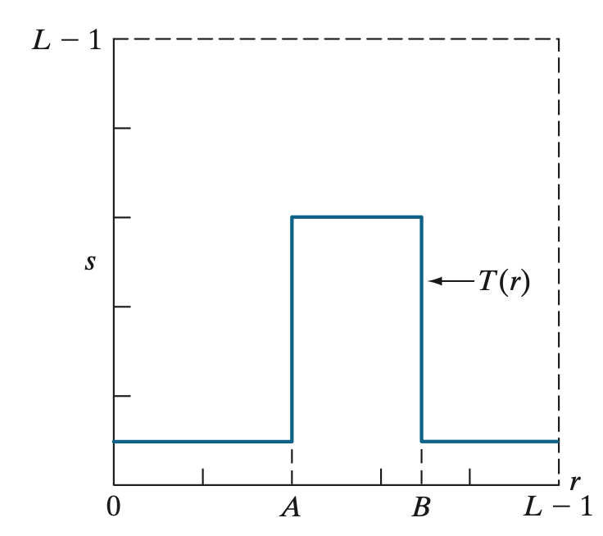
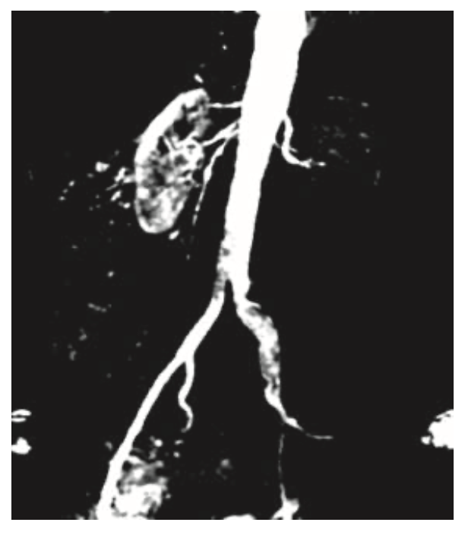
灰度变换
Intensity Transformation
分段线性变换
灰度级分级
Notes:
突出A到B这个区间的灰度，其它灰度都变暗了

Slide 25
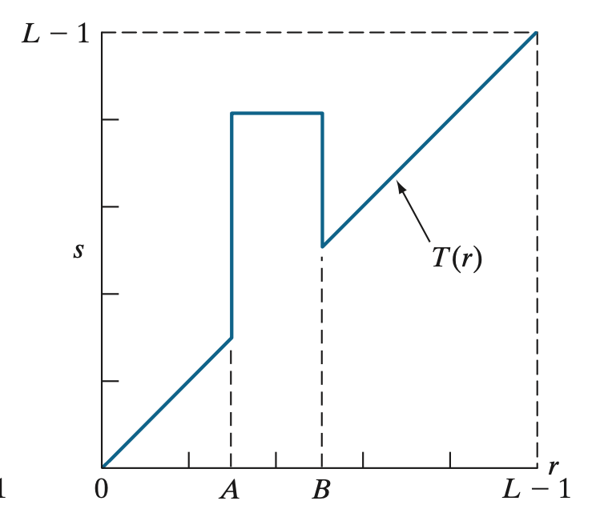
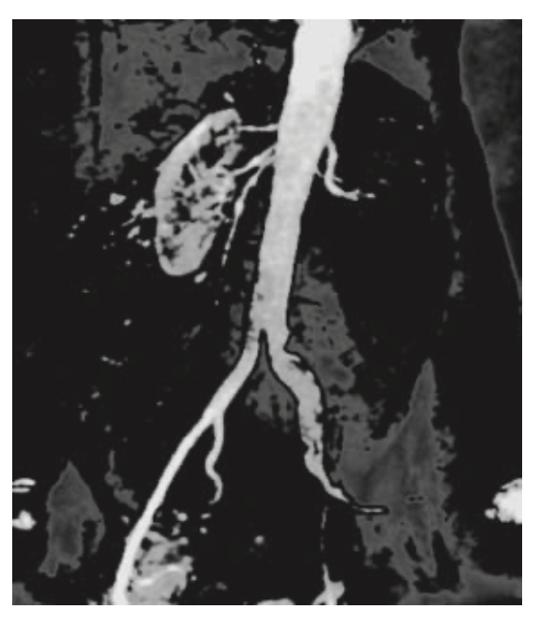
灰度变换
Intensity Transformation
分段线性变换
灰度级分级

Slide 26
数字图像处理
Digital Image Processing
直方图处理

Slide 27
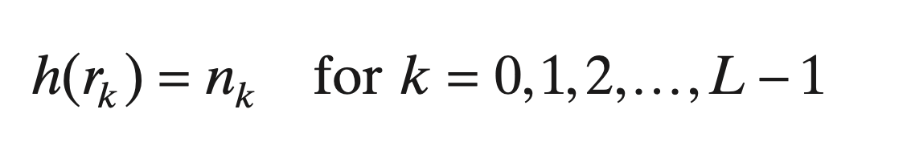



直方图变换
Histogram Processing
直方图定义（离散函数）
数字图像的灰度范围[0, L-1]
r_{k}是数字图像中第k个灰度级
n_{k}是图像中灰度级为r_{k}的像素个数
直方图就是表示r_{k}与n_{k}之间关系的灰度级容器
L=256
L=64
L=16
Notes:
可以展示一下手机相册

Slide 28
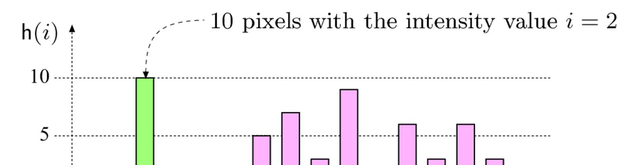
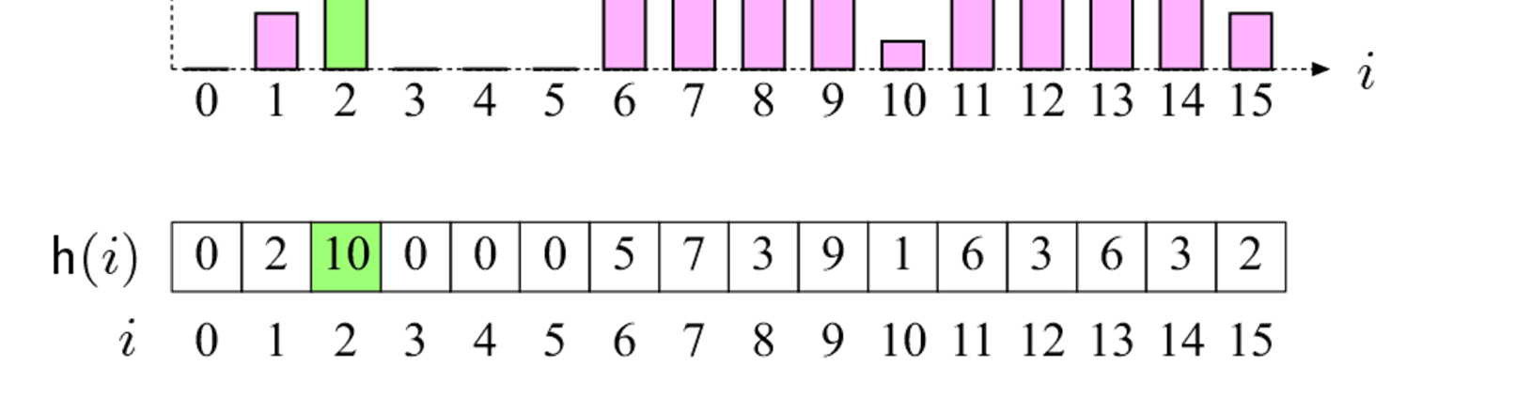
直方图变换
Histogram Processing
直方图
Notes:
共计57个像素

Slide 29


直方图变换
Histogram Processing
直方图
940x1334 px
470x667 px
Notes:
比较是不公平的

Slide 30
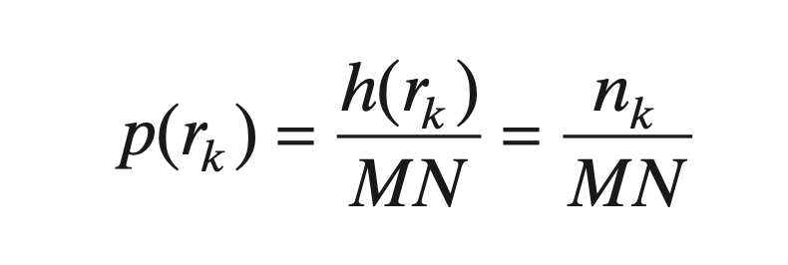
直方图变换
Histogram Processing
归一化后的概率直方图
数字图像的灰度范围[0, L-1]
r_{k}是数字图像中第k个灰度级
n_{k}是图像中灰度级为r_{k}的像素数量
M，N分别是数字图像像素的行数和列数
Notes:
由于每个数字图像的大小不一样，像素的个数也不一样，用这样的直方图定义比较所有的数字图像显然是不公平的，因此要针对图像的像素数目与图像大小进行归一化。

Slide 31


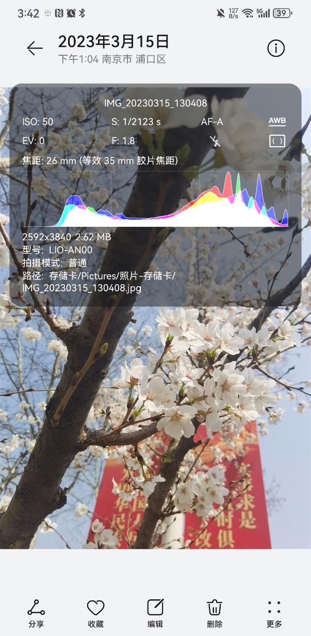

直方图变换
Histogram Processing

Slide 32
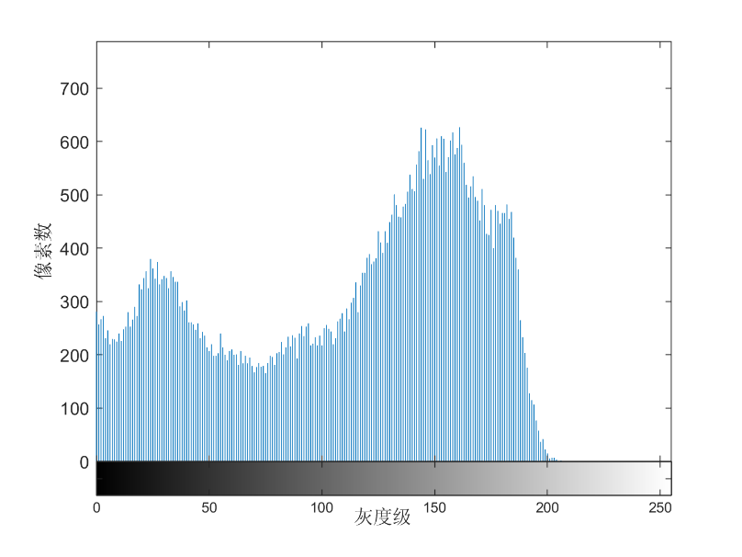
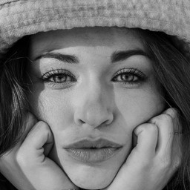
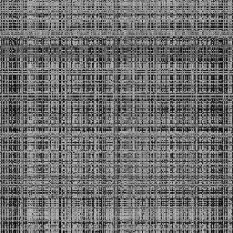
直方图变换
Histogram Processing
直方图仅统计不同灰度值的像素数，或者出现的概率，而无法提供那些具有同一灰度像素的空间位置等其他信息。
不同图像可能具有同样的直方图，图像与直方图之间是多对一的映射关系。
行列置换
Notes:
图像各像素的灰度值是具有二维位置信息的，而直方图只统计某一灰度值的像素有多少，占全部像素的比例是多少，而对那些具有同一灰度的像素在图像中占什么位置则一无所知，不同图像可能具有同样的直方图。

Slide 33
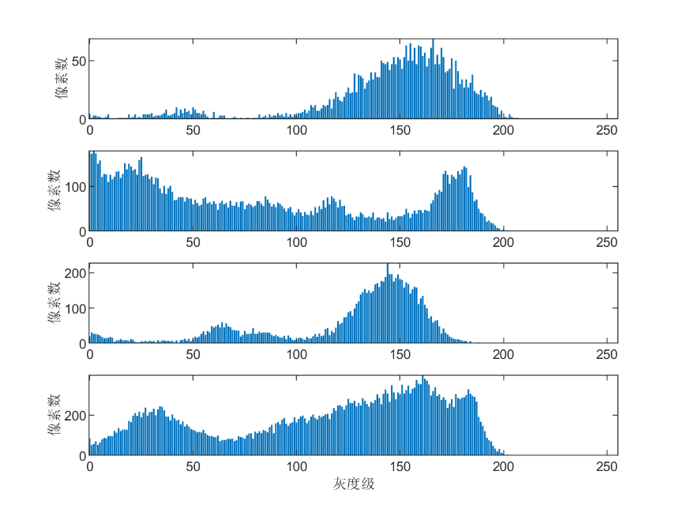
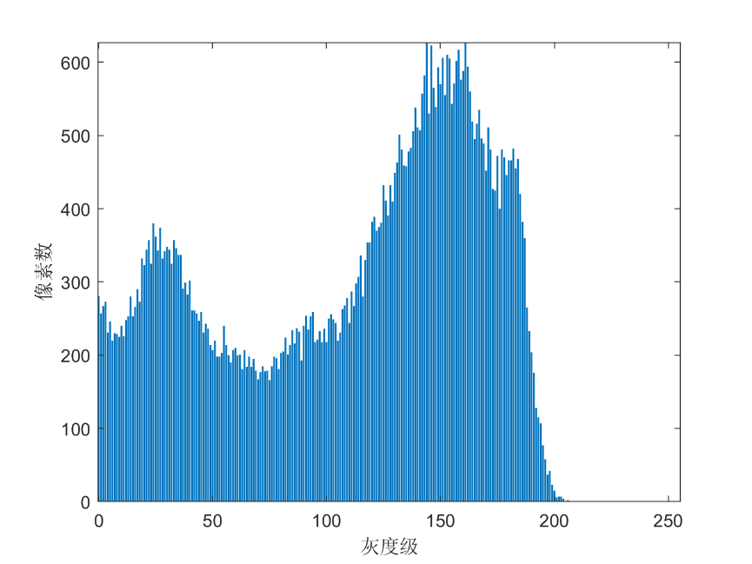
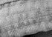
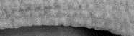

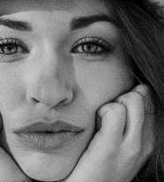
直方图变换
Histogram Processing
直方图具有可叠加性，将图像分为区域，各个区域都可分别统计直方图，原图像的总直方图为各个区域直方图之和。
Notes:
Integral histogram: H(x,y) represent the histogram of a window whose right-bottom corner is (x,y).

Slide 34
直方图变换
Histogram Processing
直方图是总体灰度的概念。
总体偏暗的图像的直方图
p(r_{k})
r_{k}
Notes:
不同图像可能具有同样的直方图

Slide 35
直方图变换
Histogram Processing
直方图是总体灰度的概念。
总体偏亮图像的直方图
p(r_{k})
r_{k}
Notes:
不同图像可能具有同样的直方图

Slide 36
直方图变换
Histogram Processing
直方图是总体灰度的概念。
对比度较低图像的直方图
p(r_{k})
r_{k}
Notes:
不同图像可能具有同样的直方图

Slide 37
直方图变换
Histogram Processing
直方图是总体灰度的概念。
对比度较高图像的直方图
p(r_{k})
r_{k}
Notes:
不同图像可能具有同样的直方图

Slide 38
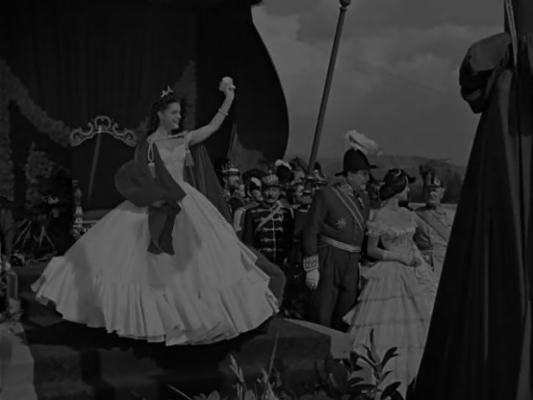
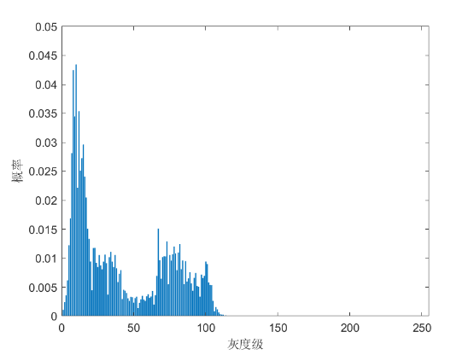
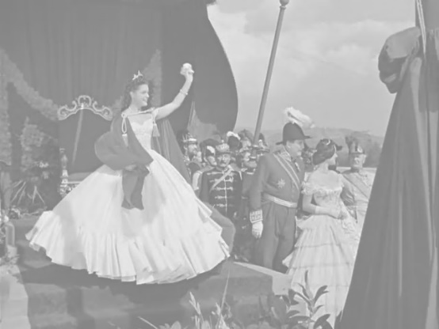
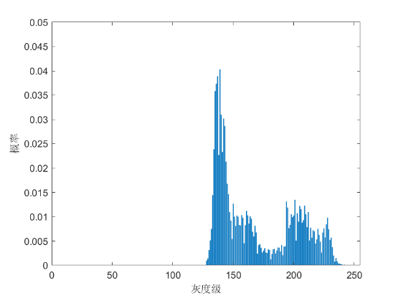

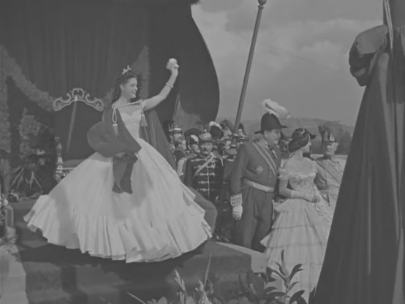
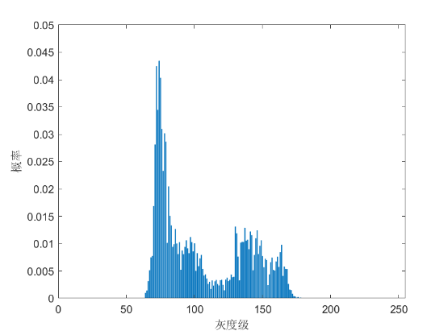
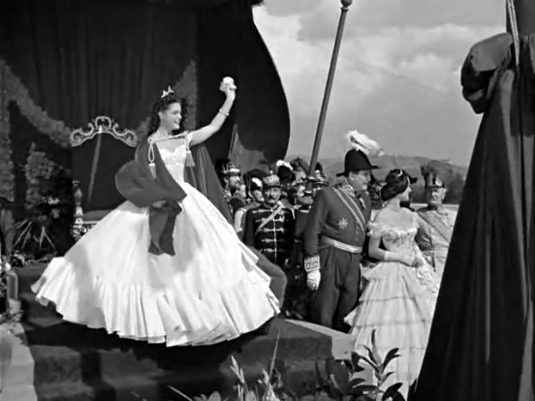
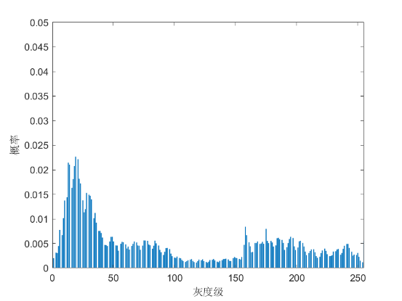
直方图应用
Application for Histogram
由直方图可看出图像的整体性质，判断一幅图像是否合理利用全部可能的灰度级。
暗图像
亮图像
低对比度图像
高对比度图像
Notes:
由直方图可看出图像的整体性质。

Slide 39


直方图应用
Application for Histogram
图像的视觉效果与其直方图之间存在对应关系，处理直方图可以起到图像增强的作用。
直方图拉伸
直方图均衡化
直方图规定化
直方图拉伸
Notes:
改变直方图的形状对图像产生对应的影响。
Image Enhancement
Histogram equalization
Histogram stretching
Histogram matching

Slide 40

直方图应用
Application for Histogram
直方图处理通过对灰度直方图进行变换实现图像增强
直方图处理本质上等同于灰度级变换函数，是一种点处理方法。

Slide 41
数字图像处理
Digital Image Processing
直方图均衡化

Slide 42


直方图均衡化
Histogram Equalization
目的：找到一个灰度变换算子
使得变换后的图像的像素灰度级呈现一个比较均匀的分布
T(r)
Notes:
算子T要满足两个条件

Slide 43
直方图均衡化
Histogram Equalization
算子T需要满足的要求
T(r)在区间0 ≤ r ≤ L-1中为单调递增函数
当0 ≤ r ≤ L - 1时，0 ≤ T(r) ≤ L - 1
T(r)
Notes:
意味着原来暗的部分在直方图处理以后也是相对较暗的部分，
亮的部分在直方图处理以后也是相对较亮的部分

Slide 44
直方图均衡化
Histogram Equalization
算子T需要满足的要求
T(r)在区间0 ≤ r ≤ L-1中为单调递增函数
当0 ≤ r ≤ L - 1时，0 ≤ T(r) ≤ L - 1
？
T(r)

Slide 45


直方图均衡化
Histogram Equalization
？
T(r)
离散化
Notes:
（解释完理论部分之后）因为直方图是离散的，所以（3-11）可以转换成为离散的形式（3-15），
也就意味着直方图均衡化后是我原图有个灰度级rk，经过变换后，它会变成什么样的灰度级？是所有比rk颜色深的像素个数在所有像素中的一个比值之和，（因为0是黑色，pr是归一化后的比值）在所有灰度级中大概所处的位置。
那这样的函数满足我们之前要求的两个条件嘛？因为T是累积的函数，所以T是单调递增的；所有概率pr求和为1，所以从r到s的转变，范围还是L-1
因为在数字图像中用求和来近似积分，因此结果直方图并不是理想地等同的，智能等同个大概。接下来我们可以看一个例子。

Slide 46
数字图像处理
Digital Image Processing
一个直方图均衡化的例子

Slide 47

直方图均衡化
Histogram Equalization
图像大小：64*64 = 4096像素
灰度量化L = 8，灰度分布如下
Notes:
其中rk是图像的灰度等级，ro是最深的黑色，r1颜色稍浅一些，r2再浅一些。。。直到r7纯白色；
nk是在这个数字图像中，处在这个灰度等级的像素个数有多少个。从n0 n1 直到n7总计为像素的总个数4096个，pr是灰度的占比。

Slide 48


直方图均衡化
Histogram Equalization
图像大小：64*64 = 4096像素
灰度量化L = 8
初始直方图

Slide 49

直方图均衡化
Histogram Equalization
s_{k}
？

Slide 50

直方图均衡化
Histogram Equalization
变换函数
s_{k}
s₀ = 7*(0.19) = 1.33

Slide 51
直方图均衡化
Histogram Equalization
变换函数
s_{k}
s₀ = 7*(0.19) = 1.33
s₁ = 7*(0.19+0.25) = 3.08

Slide 52
直方图均衡化
Histogram Equalization
变换函数
s_{k}
s₀ = 7*(0.19) = 1.33
s₁ = 7*(0.19+0.25) = 3.08 s₁ = 7*(0.19+0.25+0.21) = 4.55

Slide 53
直方图均衡化
Histogram Equalization
变换函数
s_{k}
1.33
3.08 4.55
5.67
6.23
6.65
6.86
7.0

Slide 54
直方图均衡化
Histogram Equalization
变换函数
s_{k}
1
3 5
6
6
7
7
7

Slide 55

直方图均衡化
Histogram Equalization
图像大小：64*64 = 4096像素
灰度量化L = 8
T(r)
初始直方图
变换后的直方图

Slide 56



直方图均衡化
Histogram Equalization
直方图均衡化实例
Notes:
如果有可能的话展示一下photoshop

Slide 57





直方图均衡化
Histogram Equalization
实例
低对比度图像及其直方图
输出图像与输入图像间
的灰度级变换函数
直方图均衡化图像及其直方图

Slide 58
数字图像处理
Digital Image Processing
直方图规定化

Slide 59

直方图规定化
Histogram Specification
目的：找到一个灰度变换算子
使得变换后的图像的像素灰度级呈现指定的分布
z = H(r), 0 $≤$ r $≤$ L$−$1
p_{r}(z)
H(r)
z
Notes:
复习下直方图均衡化，
但有的时候，我们又希望变换后的图像的直方图不再是一个比较均衡的分布，而是已经给定的直方图

Slide 60
直方图规定化
Histogram Specification
均匀分布
中部主体
亮部主体
暗部主体
四种典型形状的直方图

Slide 61



直方图规定化
Histogram Specification
T(r)
$$p_{r}(v)$$
p_{r}(z)
G(v)
G⁻¹(s)
v = H(r) = G⁻¹(s) = G⁻¹[T(r)]
z
$$v$$

Slide 62
直方图规定化
Histogram Specification
步骤1：对输入图像的概率直方图 进行直方图均衡化，即计算其累积直方图：
步骤2：对规定直方图 进行直方图均衡化，即计算规定化累积直方图：

Slide 63
直方图规定化
Histogram Specification
步骤3：根据前向映射 邻近原则将输入灰度级映射到新的灰度级，即寻找k和l 满足：
将r_{i}分别对应到v_{j}。
Notes:
不同的映射关系，会产生不同的规定化结果。

Slide 64

直方图规定化
Histogram Specification
步骤3：根据后向映射 ，即确定能使下式达到最小的k(l)：
单调递增的整数函数k(l)
如果l=0, 则将其i从0到k(0)的r_{i}对应到u₀，如果l≥1, 则将其$i$从$k(l−1)+1$到$k(l)$的r_{i}都对应到u_{j}。
后向映射是规定累积直方图向原始累积直方图找对应关系。很多情况下，后向映射所产生的误差要远小于单映射所产生的误差。
Notes:
后向映射是规定累积直方图向原始累积直方图找对应关系。很多情况下，后向映射所产生的误差要远小于单映射所产生的误差。

Slide 65
直方图规定化
Histogram Specification
步骤4：确定输入与输出灰度级之间的映射关系 ，将输入图像中灰度级为 的像素映射到输出图像中灰度级为 的对应像素；
步骤5：统计输出图像各灰度级 的像素数，并计算输出图像的概率直方图 。
Notes:
后向映射是规定累积直方图向原始累积直方图找对应关系。很多情况下，后向映射所产生的误差要远小于单映射所产生的误差。

Slide 66
直方图规定化
Histogram Specification
设有一幅灰度级数为8的图像：
0.3
0.2
0.2
0.2
0.15
0.15
0.1
0.1
输入图像直方图
0.1
0.05
0.05
0
0 1 2 3 4 5 6 7
1
0.8
规定直方图
0.6
0.45
0.4
0.3
0.25
0.2
0
0 1 2 3 4 5 6 7

Slide 67
直方图规定化
Histogram Specification
1
1
0.85
0.9
0.8
0.7
0.6
0.5
输入图像累积直方图
0.4
0.3
0.2
0.1
0.15
0
0 1 2 3 4 5 6 7
1
1
1
0.8
0.75
0.75
0.75
0.6
规定累积直方图
0.4
0.3
0.3
0.2
0
0 1 2 3 4 5 6 7

Slide 68
直方图规定化
Histogram Specification
直方图规定化计算（前向）
序号 | 运 算 | 步骤和结果
1 | 列出原始图像灰度级 S_{k}， k = 0,1, … ,7 | 0 | 1 | 2 | 3 | 4 | 5 | 6 | 7
2 | 列出原始直方图 | 0.1 | 0.05 | 0.15 | 0.2 | 0.2 | 0.15 | 0.05 | 0.1
3 | 计算原始累积直方图 | 0.1 | 0.15 | 0.3 | 0.5 | 0.7 | 0.85 | 0.9 | 1.00
4 | 列出规定直方图 | 0 | 0.3 | 0 | 0.45 | 0 | 0 | 0.25 | 0
5 | 计算规定累积直方图 | 0 | 0.3 | 0.3 | 0.75 | 0.75 | 0.75 | 1.00 | 1.00
6S | 前向映射 | 1 | 1 | 1 | 1 | 3 | 3 | 6 | 6
7S | 确定映射对应关系 | 0,1,2,3 →1 |  |  |  | 4,5 →3 |  | 6,7 →6
8S | 变换后直方图 | 0 | 0.5 | 0 | 0.35 | 0 | 0 | 0.15 | 0
Notes:
0.1不能映射到0，因为0什么都没有，所以映射到0.3；
因为0.5并不能直接在规定累计直方图中找到，0.5与0.3近，比0.75远；
同理0.85与0.75近，与1远，映射到0.75；

Slide 69
直方图规定化
Histogram Specification
直方图规定化计算（后向）
序号 | 运 算 | 步骤和结果
1 | 列出原始图像灰度级 S_{k}， k = 0,1, … ,7 | 0 | 1 | 2 | 3 | 4 | 5 | 6 | 7
2 | 列出原始直方图 | 0.1 | 0.05 | 0.15 | 0.2 | 0.2 | 0.15 | 0.05 | 0.1
3 | 计算原始累积直方图 | 0.1 | 0.15 | 0.3 | 0.5 | 0.7 | 0.85 | 0.9 | 1.00
4 | 列出规定直方图 | 0 | 0.3 | 0 | 0.45 | 0 | 0 | 0.25 | 0
5 | 计算规定累积直方图 | 0 | 0.3 | 0.3 | 0.75 | 0.75 | 0.75 | 1.00 | 1.00
6G | 映射 | 1 | 1 | 1 | 3 | 3 | 6 | 6 | 6
7G | 确定映射对应关系 | 0,1,2 →1 |  |  | 3,4 →3 |  | 5,6,7 →6
8G | 变换后直方图 | 0 | 0.3 | 0 | 0.4 | 0 | 0 | 0.3 | 0

Slide 70
直方图规定化
Histogram Specification
直方图规定化计算
序号 | 运 算 | 步骤和结果
1 | 列出原始图像灰度级 S_{k}， k = 0,1, … ,7 | 0 | 1 | 2 | 3 | 4 | 5 | 6 | 7
2 | 列出原始直方图 | 0.1 | 0.05 | 0.15 | 0.2 | 0.2 | 0.15 | 0.05 | 0.1
3 | 计算原始累积直方图 | 0.1 | 0.15 | 0.3 | 0.5 | 0.7 | 0.85 | 0.9 | 1.00
4 | 列出规定直方图 | 0 | 0.3 | 0 | 0.45 | 0 | 0 | 0.25 | 0
5 | 计算规定累积直方图 | 0 | 0.3 | 0.3 | 0.75 | 0.75 | 0.75 | 1.00 | 1.00
6S | 前向映射 | 1 | 1 | 1 | 1 | 3 | 3 | 6 | 6
7S | 确定映射对应关系 | 0,1,2,3 →1 |  |  |  | 4,5 →3 |  | 6,7 →6
8S | 变换后直方图 | 0 | 0.5 | 0 | 0.35 | 0 | 0 | 0.15 | 0
6G | 后向映射 | 1 | 1 | 1 | 3 | 3 | 6 | 6 | 6
7G | 确定映射对应关系 | 0,1,2 →1 |  |  | 3,4 →3 |  | 5,6,7 →6
8G | 变换后直方图 | 0 | 0.3 | 0 | 0.4 | 0 | 0 | 0.3 | 0

Slide 71
直方图规定化
Histogram Specification
0.3
0.2
0.2
0.2
0.15
0.15
0.1
0.1
0.1
0.05
0.05
1
0.8
0
0 1 2 3 4 5 6 7
0.6
0.4
0.4
0.3
0.3
输入图像直方图
0.2
1
0
0.8
0 1 2 3 4 5 6 7
0.6
0.45
直方图规定化结果（后向映射）
0.4
0.3
0.25
0.2
0
0 1 2 3 4 5 6 7
规定直方图

Slide 72



直方图规定化
Histogram Specification
直方图规定化图像及其直方图
规定直方图

